Slide 1
AI改变世界
--硅基人的世界
微信号：qq75260062
1

Slide 2
硅基人定位：
一款专为处理1000个以上Java类的中大型工程而设计的AI编码助手。
2

Slide 3
硅基人的技术定位
Coding 领域的路线之争在 Coding Agent领域，存在以下三种技术路线:
第一组:完全抛弃RAG的实时搜索派Cline 和 Claude Code相似点:都完全放弃了传统的RAG方法，采用实时动态搜索
第二组:基于图结构的智能索引派Aider使用AST+图结构，将代码文件作为节点，依赖关系作为边，通过自定义排名算法(不是PageRank)优化代码映射
第三组:混合RAG+高级技术派Cursor 和Windsurf相似点:都使用embeddings向量化+RAG，但加入了很多高级技术区别:
硅基人的核心定位是：融合多种技术能力，专注于解决大规模代码中的定位问题，出现多方案的时候通过引入人的决策判断，快速确定业务需求的具体实现路径。
3

Slide 4
硅基人的思路
类1
产品
系统
管理台
子系统
类2
业务需求
核心
系统
联机
子系统
类3
类4
监管报送
系统
类5
原始需求，语义拆解
第一次分发，获取做与不做
确认需求的改动点
人员
确认
确认或执行
确认或调整
输出1到2个方案
自动化大模型
知识图谱
自动化系统范围边界完善
人员确认和调整最终的方案
一、AI刷一遍注释，统一代码可读性
由于部分中国开发者习惯使用中文拼音缩写命名，建议借助自动化工具（如 sman） 为每个类批量添加清晰注释，确保代码易于理解和维护。
二、提供备选方案，平衡 AI 与人工决策
AI 推荐的最优方案未必符合开发人员的实际需求。在提供 第一方案 的同时，主动给出 第二方案 供选择，目前可覆盖 90%以上 的场景，有效提升决策灵活性。
三、支持局部微调，应对剩余复杂情况
对于剩余 10% 的特殊情况，保留人工调整空间。开发人员可针对方案的 具体环节 进行微调，确保最终实现更贴合业务与技术需求。
4

Slide 5
硅基人1.0版本：懂技术
用户请求
RESTAPI接口层
1.新需求分析
2.迭代分析
3.状态反馈
需求分析核心处理器
1.会话场景处理。
2.架构核心处理
3.AI驱动场景分类
4.感知-决策-规划-执行循环
工具
服务层
大模型
服务层
专家知识
服务层
1.工具注册，调用管理。
2. 自动化工具管理
3.增强工具列表：
file_write工具文件写入
file_edit工具文件编辑
business_analysis工具业务分析
string_search工具字符串搜索
neo4j_tool工具字符串搜索
Spoon语法树
bge-m3向量模型
Jvector向量库
h2嵌入式数据库
1.DeepSeek API等交互服务。
2.analyzeWithDeepSeek方法代码分析请求
3.callDeepSeekApiWithRetry方法企业级重试机制
4.callDeepSeekApiWithJsonValidation方法JSON验证调用和处理。
5.可以集成现有的编码工具
1.ExpertKnowledgeService专家知识管理服务
2.inferEntranceFromExpertKnowledge推理入口类
3.adAllExpertKnowledge方法加载专家知识文档
4.buildExpertPrompt方法构建专家推理提示词
5.getExpertKnowledgeStats方法获取知识统计
5

Slide 6
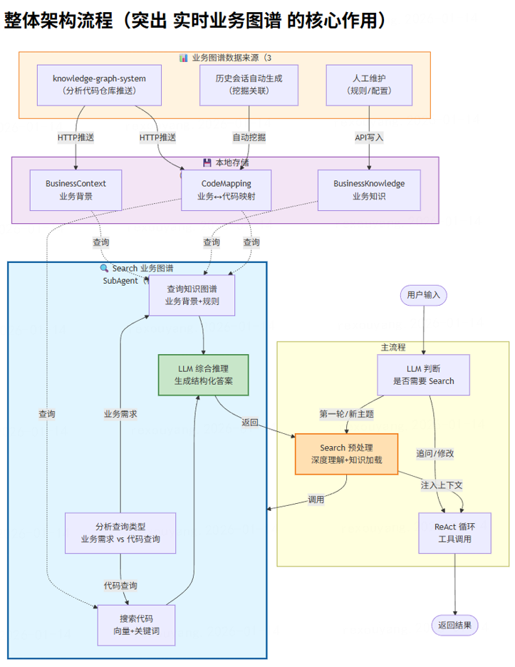
硅基人2.0版本：懂业务
像人一样接需求，然后回忆现有的业务流程。
大部分自动完善，再搞不定支持人员少量维护。
目标解决90%左右的复杂需求。
技术架构上业务开始占大头(右)，技术流程变小(左)。
6

Slide 7
硅基人3.0版本：懂自我
架构设计中
7

Slide 8
硅基人个人使用方式
8

Slide 9
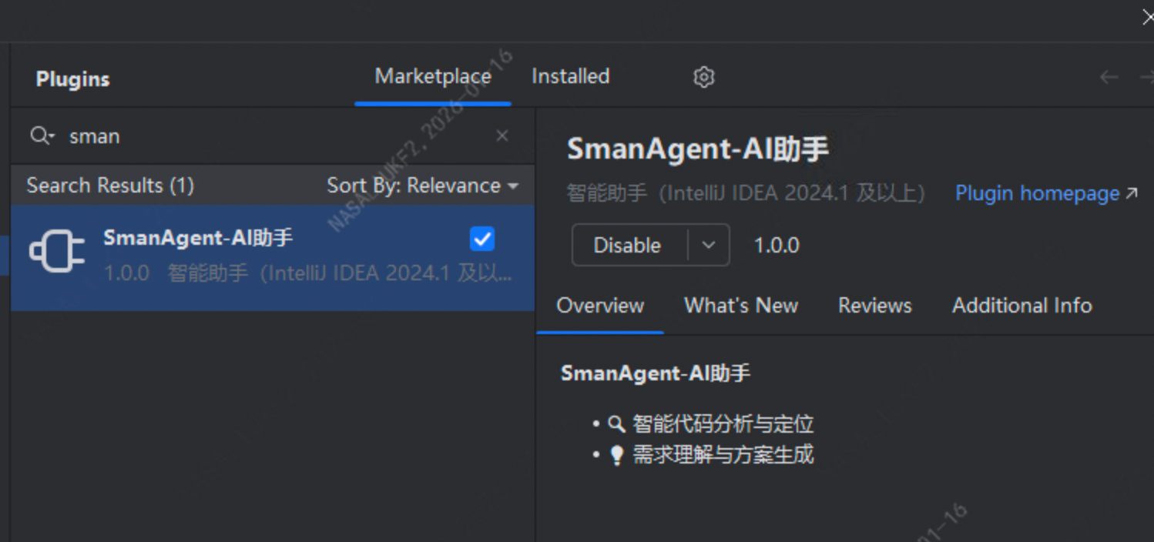
硅基人—个人使用
简单安装，直接使用
9

Slide 10
硅基人—个人使用
运行几个初始化的命令，让AI更聪明！
开始使用!
10

Slide 11
硅基人企业使用方式
11

Slide 12
硅基人—企业架构
现有的数据协议平台，全局通用数据中心
AI集中控制中心大脑
子系统级别AI
范围决策
属主实现
意图识别
需求点拆分
用户请求
子系统级别AI
分布式AI
控制中心
子系统
调度器
范围决策
属主实现
大模型服务层
复杂项目的AI协同机制，编码是所有能力的桥接器
12

Slide 13
硅基人—企业角色间的流转
全局context
需求
全局context
开发
规划自有
context
系统定位
context
子系统定位
context
开发自有context
Git代码库
context
代码关系图
context
需求context
子系统需求context
子系统需求context
技术方案context
代码TODO
context
GIT流转
基于需求流转的context
继承流转过来的需求相关context+代码相关的context
全局context
测试
全局context
运维
测试自有
conetxt
开发相关
context
需求相关
context
运维自有
context
代码相关
context
需求相关
context
依赖前面
context
测试案例context
依赖前面context
监控相关
context
GIT流转
继承流转过来的需求相关context+代码相关的context+测试context
继承流转过来的需求相关context+代码相关的context+测试context
13

Slide 14
硅基人—企业增强
增强公司级别的自动化知识图谱。
增强全局需求的子系统边界定位和建议。
增强全局多子系统AI协助分布式编码的能力。
14

Slide 15
二，硅基人的产品
--万物皆可预测的AI产品
15

Slide 16
硅基人—产品AI架构
业务
管理台
外部数据
数据接口
后端
API
大模型配置
输出要求
DB
后端
TASK
配置
提示词
标准
VIP
管理
系统
前端H5
搜索中心
联网大模型
个性化
后端
API
客户
公式
DB
决策
引擎
后端
TASK
公式
结果
大模型
算法
基于联网大模型的核心风险算法架构
16

Slide 17
硅基人—业务原生AI架构
AI原生应用
实时
数据智能
自主
决策引擎
自适应
流程编排
多源数据
实时接入
上下文
感知处理
动态
规则生成
结果
预测与验证
流程节点
智能调度
异常场景
自动修复
系统
Agent
知识
Agent
知识
Agent
接口
Agent
子系统
代码
存量
业务知识
DB
存量接口
基于业务原生AI架构的视角
17

Slide 18
附录：
你想的也可以增加
18

Slide 19
硅基人—理念
如果AI原生是代码，那代码就是AI原生。
如果存量代码AI都能读懂，人应该作为系统门禁的最后一道防线。
如果AI原生是大模型，那么就不应该有代码，母语即代码。
未来应该由代码原生走向大模型原生。
19

